Slide 1

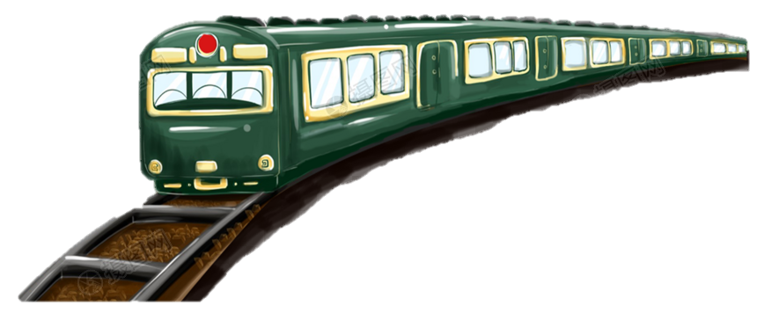
BÀI THƠ: "CON TÀU"

Slide 2


ỔN ĐỊNH TỔ CHỨC

Slide 3


Slide 4

ĐỌC THƠ CHO TRẺ NGHE

Slide 5
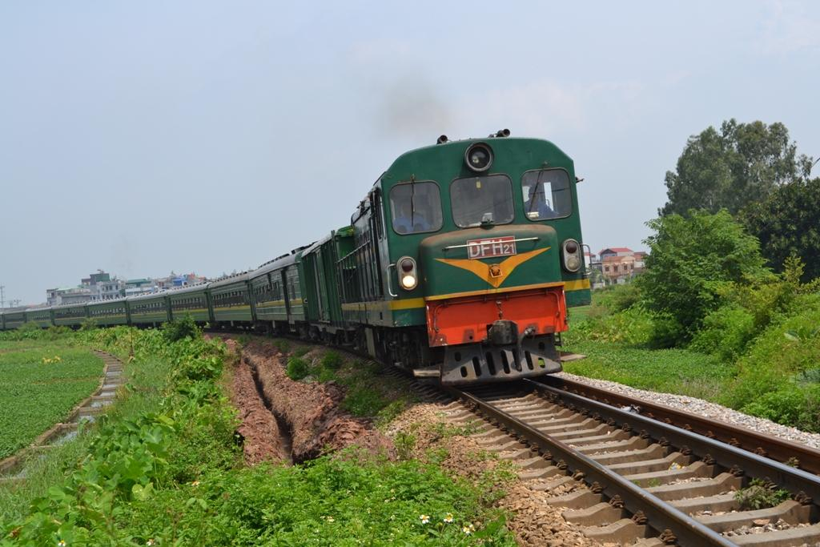
Xình xịch xình xịch
Con tàu xanh xanh
Nó chạy nhanh nhanh
Còi reo vui quá
Tu...tu...tu...tu…..

Slide 6






ĐÀM THOẠI

Slide 7

CÔ VỪA ĐỌC CHO CẢ LỚP NGHE
BÀI THƠ GÌ?

Slide 9

BÀI THƠ DO AI SÁNG TÁC ?

Slide 10

BÀI THƠ NÓI VỀ PHƯƠNG TIỆN GÌ?

Slide 11

CON TÀU
CÓ MÀU GÌ ?

Slide 12

Tàu chạy như thế nào

Slide 13

TIẾNG CÒI TÀU
KÊU NHƯ THẾ NÀO ?

Slide 14

HOẠT ĐỘNG 3:
DẠY TRẺ ĐỌC THƠ

Slide 15

KẾT THÚC:
HÁT: ĐOÀN TÀU NHỎ XÍU

Slide 16



Xin cảm ơn
các Cô giáo đã về dự tiết học

